Slide 1
Fibonacci number
20201635 컴퓨터공학과 전찬

Slide 2
0. 과제 해결 방법
출력 예시에서 %run fibonacci.py와 import fibona에서 차이가 존재
%run의 경우 바로 input을 받아 결과 출력까지 바로 수행
import하는 경우 input을 바로 받지 않으며, 함수를 call할 경우 수행
=>if __name__ == “__main__”: ~~ 형태로 구현 가능하다.

Slide 3
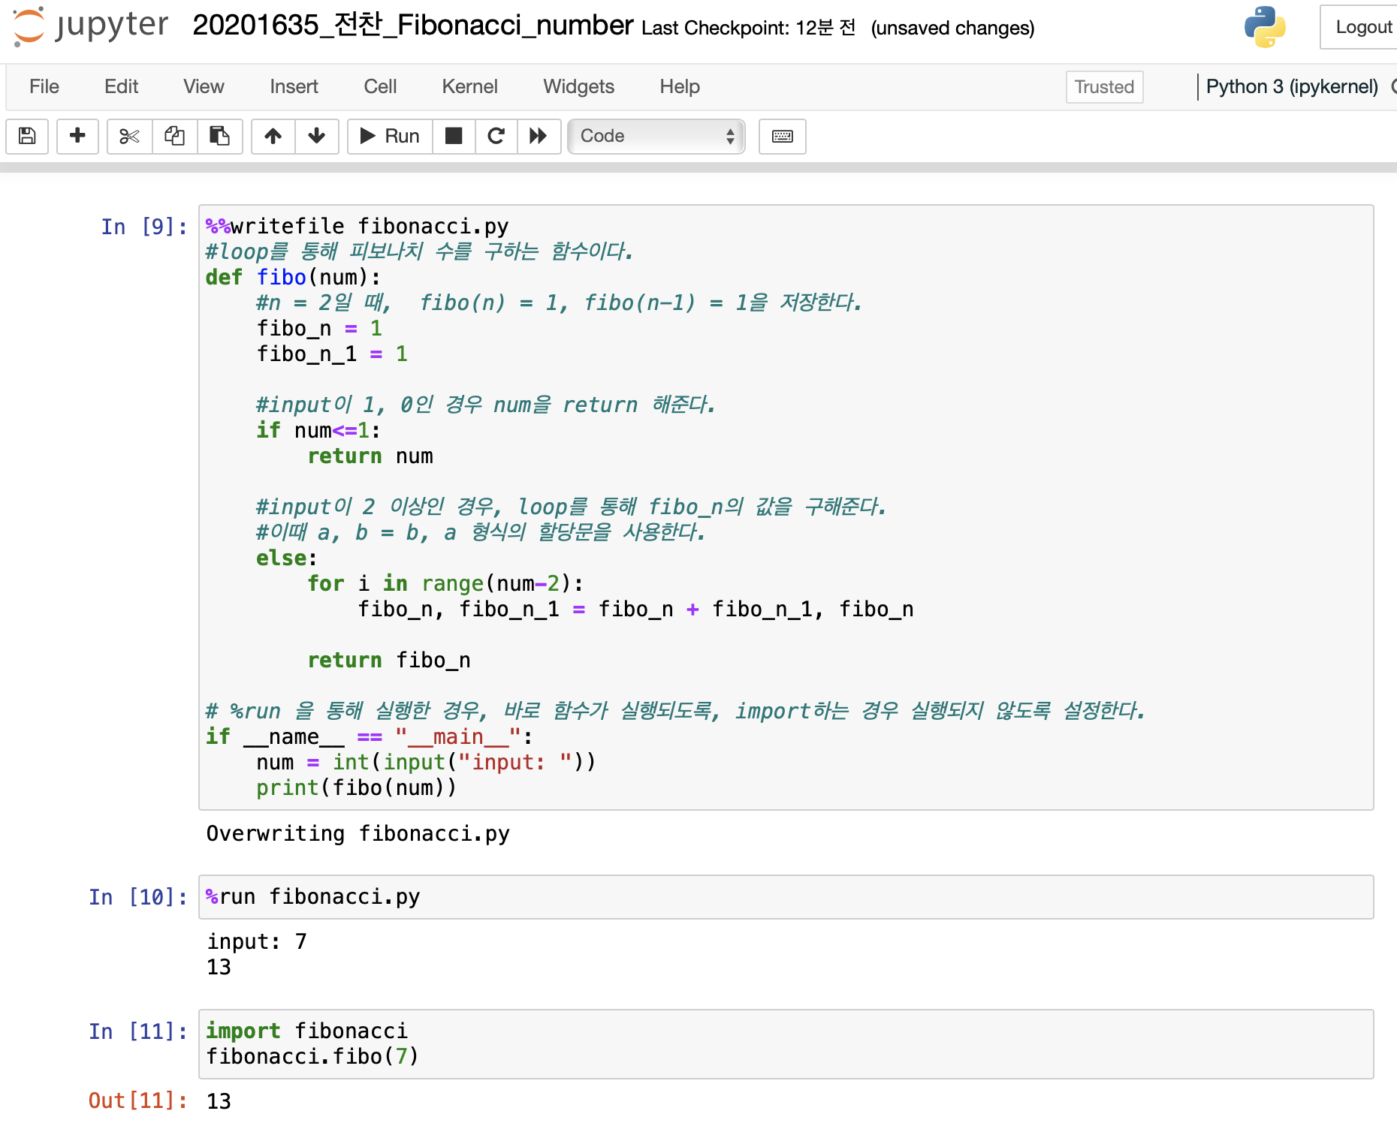
0. 과제 해결 방법

Slide 4
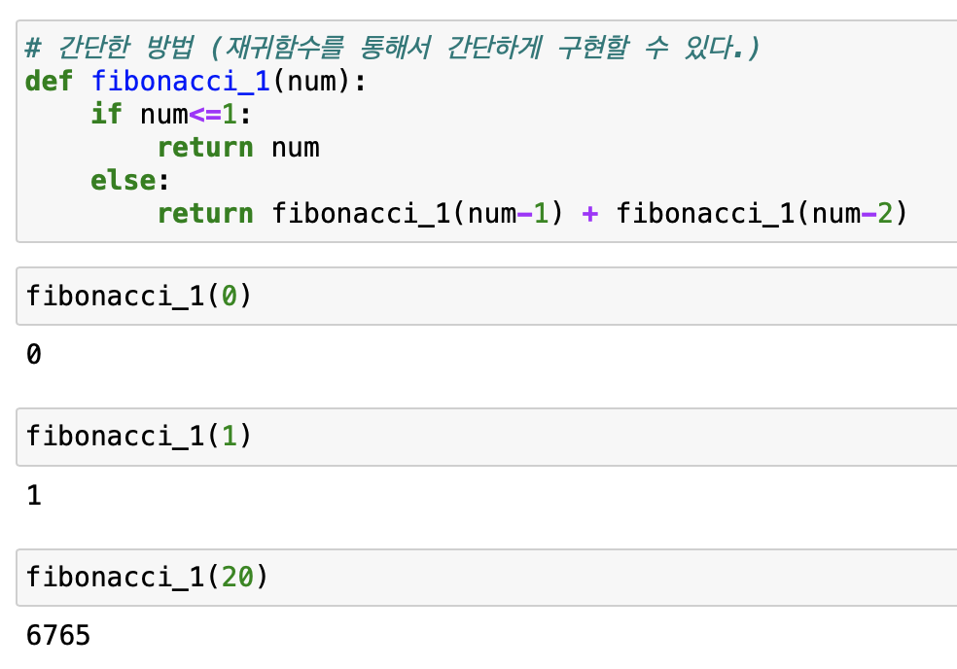
1. Recursive function(재귀 함수)

Slide 5
1. Recursive function(재귀 함수)
- Fibonacci(n) = Fibonacci(n-1) + Fibonacci(n-2)을 반복하는 형태
n = 1, 0인 경우에 return 1, 0을 수행
위 형태로 피보나치 수를 구현하는 경우 코드의 구현, 이해가 용이
피보나치 수를 구하는 데에 큰 시간이 걸림

Slide 6
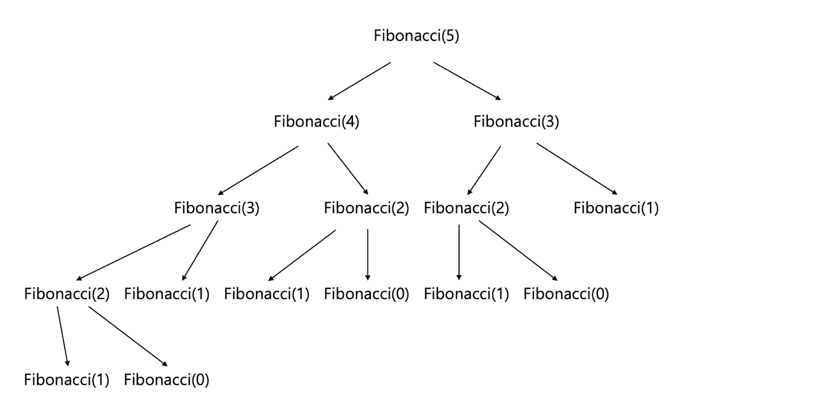
1. Recursive function(재귀 함수)
n = 5인 경우에,
15번의 function call이 필요
=> 약 2^{n}의 call이 필요할 수 있다.
(기하급수적으로 시간이 증가)

Slide 7
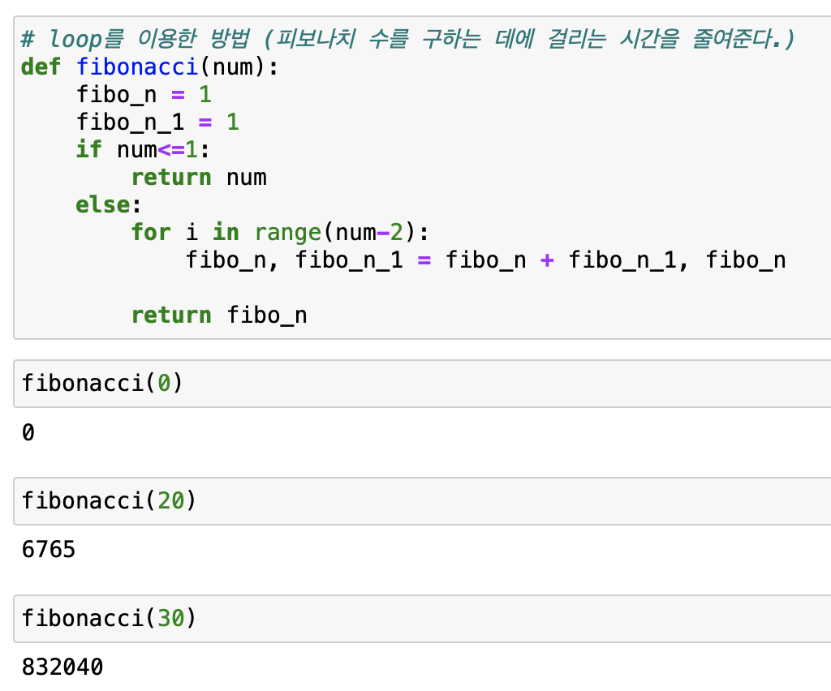
2. Loop(반복문)

Slide 8
2. Loop(반복문)
Fibonacci(n)을 구하기 위해, F(2) -> F(3) -> F(4) -> …. -> F(n)을 계산
- Fibonacci(n)을 구하기 위해 n번의 계산만이 필요
하지만, 코드를 작성, 이해하는 데에 재귀 함수 형식보다 어려움이 존재

Slide 9
3. Dynamic programming(동적 계획법)
Dynamic programming이란?
- 한 큰 문제를 작은 문제들로 나누어서 해결
- 작은 문제의 계산 결과를 저장하여, 나중에 사용
- 0-1 배낭 문제, 최단 루트 길 찾기 문제 등 다양한 분야에 적용
Fibonacci number에 적용한다면
- Fibonacci(n)(큰 문제) = Fibonacci(n-1) + Fibonacci(n-2)(작은 문제들)
- F(n-1), F(n-2), F(n-3) 등을 저장하여 나중에 사용

Slide 10
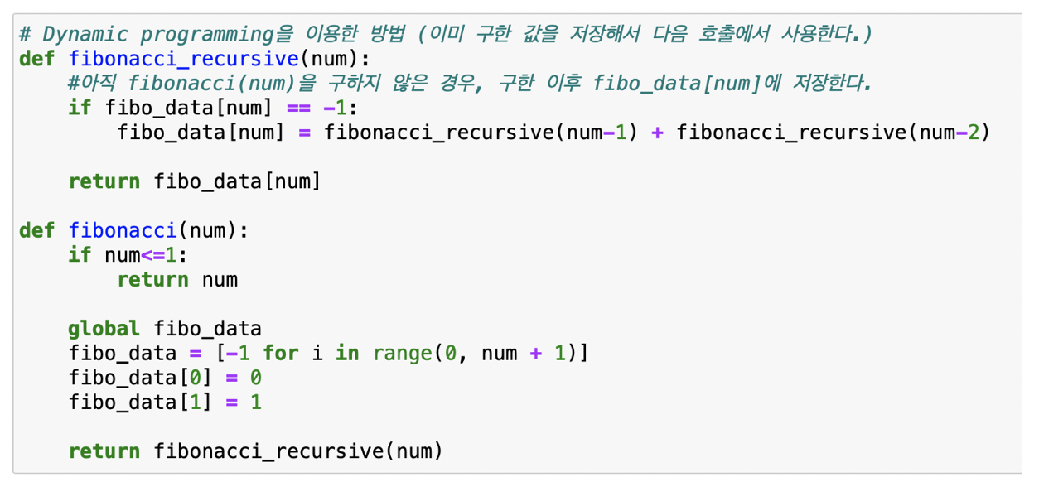
3. Dynamic programming(동적 계획법)

Slide 11
3. Dynamic programming(동적 계획법)
fibo_data[k]에 k번째 Fibonacci number을 저장
만약 fibo_data[k] == -1인 경우(아직 계산하지 않은 경우), 계산을 수행
-1이 아닌 경우, 이미 구한 data를 return 값으로 바로 사용
- Fibonacci(n)을 구하기 위해, fibo(0), fibo(1), fibo(2), …. , fibo(n-1)을 한 번만 구한 이후 저장하면 되기 때문에 n번의 계산이 필요
- 재귀 함수와 직관적으로 형태가 동일하기 때문에 이해가 용이

Slide 12
3. Dynamic programming(동적 계획법)
Fibonacci(5)을 구한다면?
fibo_data[4]에 저장
저장된 데이터 사용
fibo_data[3]에 저장
저장된 데이터 사용
X
X
fibo_data[2]에 저장
X
X
X
X

Slide 13
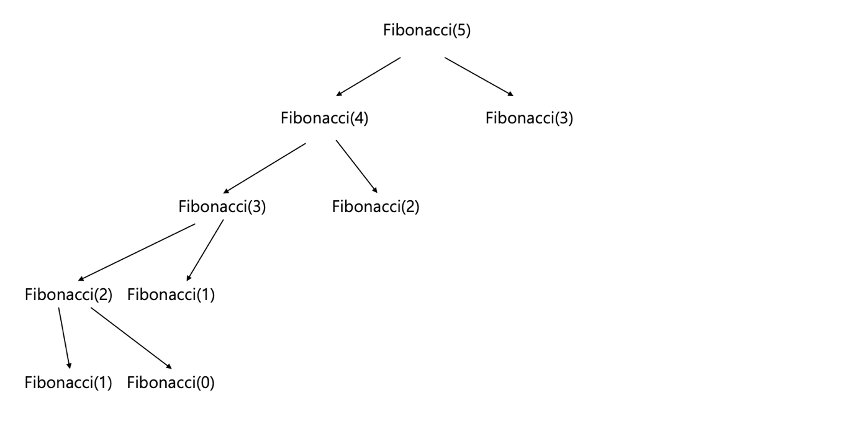
3. Dynamic programming(동적 계획법)
n = 5인 경우에,
9번의 function call이 필요

Slide 14
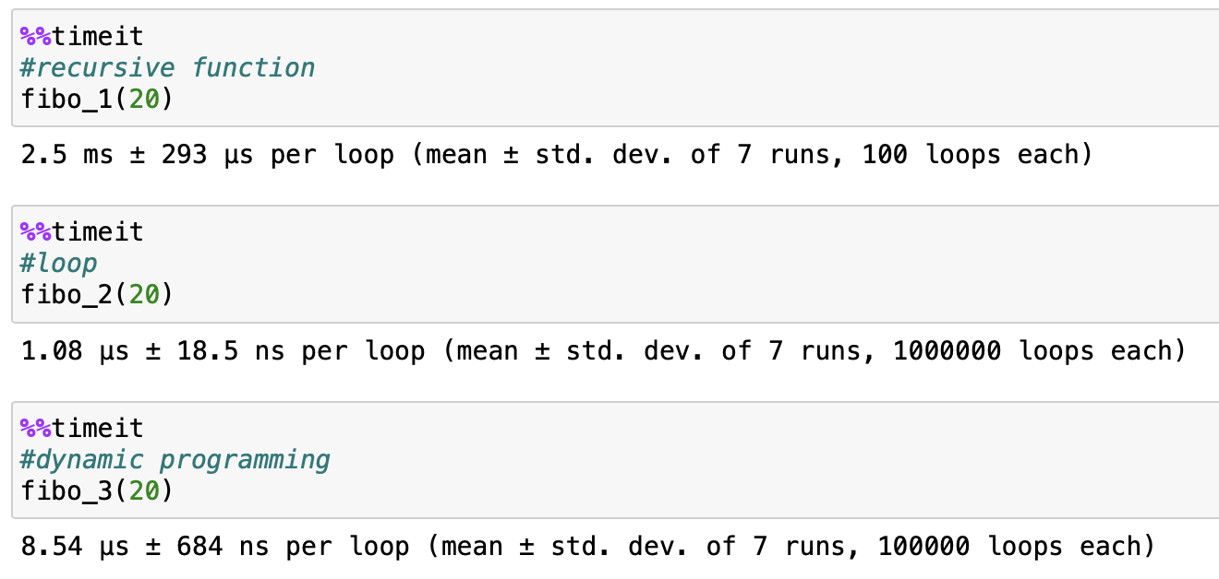
4. 각 방법에서의 시간 비교

Slide 15
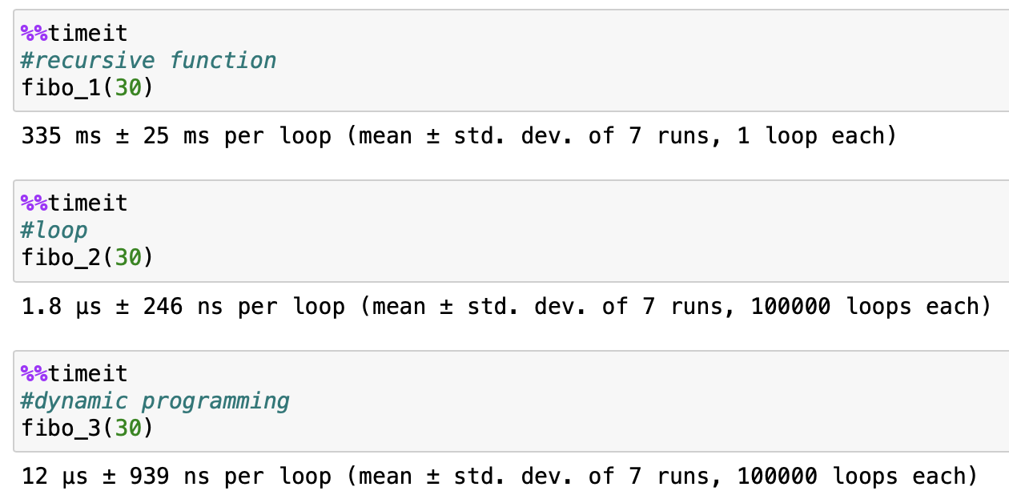
4. 각 방법에서의 시간 비교

Slide 16
4. 각 방법에서의 시간 비교
기본적으로 loop(명령문), dynamic programming(동적 계획법), recursive function(재귀 함수) 순서로 속도가 빠름
Loop와 dynamic programming, recursive function 사이의 차이가 큼
n = 30으로 증가시키는 경우, loop, dynamic programming은 증가 폭이 약1.5배, 2배로 크지 않으나, recursive function의 경우, 100배가 넘는 형태

Slide 17
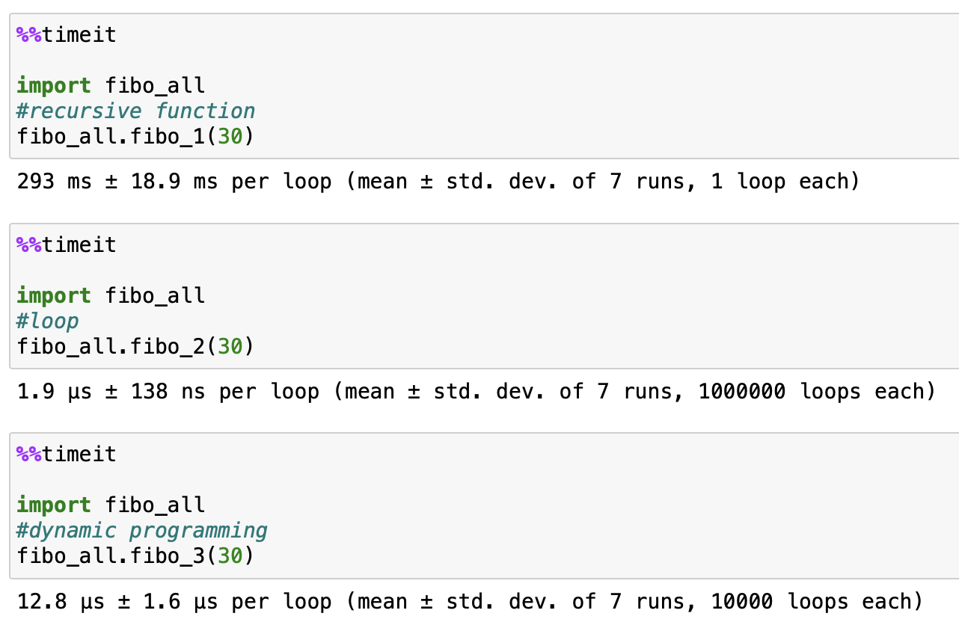
4. 각 방법에서의 시간 비교

Slide 18
4. 각 방법에서의 시간 비교
import해서 각 방법을 수행하는 것은, 그냥 함수를 call하는 것과 속도 차이가 거의 없음(약 40줄의 코드를 import할 때 1μs가 증가함을 파악 가능)

